Slide 1

Problema da Cobertura de Vértices
(Vertex Cover Problem)
Profª:
Dra. Márcia Aparecida Fernandes
Alunos:
Ângelo Neto Travizan
Laura Ferreira Marquez
Leonard Vieira Martins

Slide 2
O problema
2
Formalmente:
Seja G=(V, E) um grafo não orientado;
Uma cobertura de vértices é um subconjunto V’ contido em V tal que, se (u, v) é uma aresta de G, então u pertence a V’ ou v pertence a V’ (ou ambos);
O tamanho de uma cobertura de vértices é o número de vértices que ela contém.

Slide 3
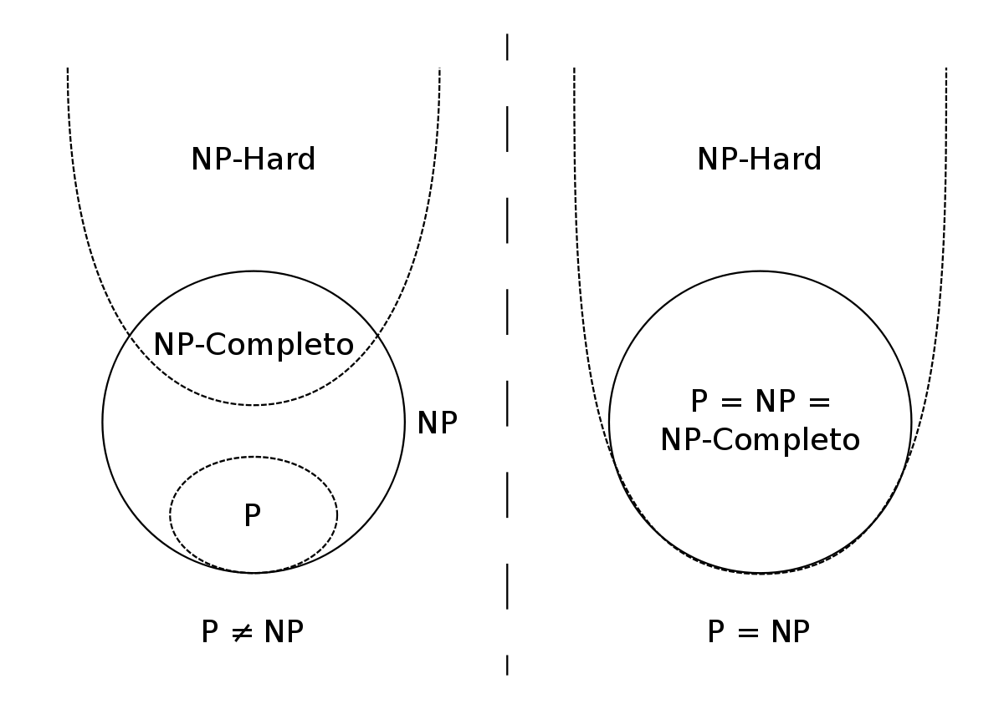
NP-Completo
3
Cobertura dos vértices é um problema NP-Completo.

Slide 4
NP
4
Classe de complexidade;
Subconjunto dos problemas de decisão;
Tempo polinomial não determinístico (Non-Deterministic Polynomial Time).

Slide 5
Simplificado
5
Dado um grafo G=(V, E), para todas as arestas de G, pelo menos uma das extremidades de cada aresta está na cobertura;
O ideal seria encontrarmos o menor número de vértices possíveis para tal problema…
Isso significa que a Solução Ótima será aquela que contém a menor quantidade de vértices que cobrem todas as arestas.

Slide 6
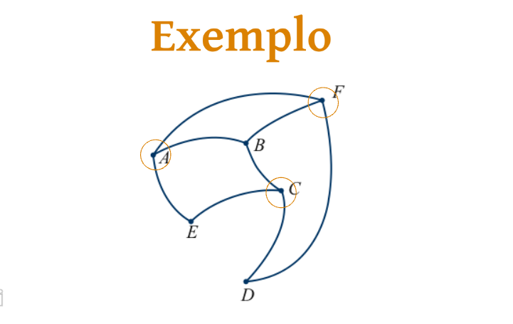
Cobertura de Vértices
6

Slide 7
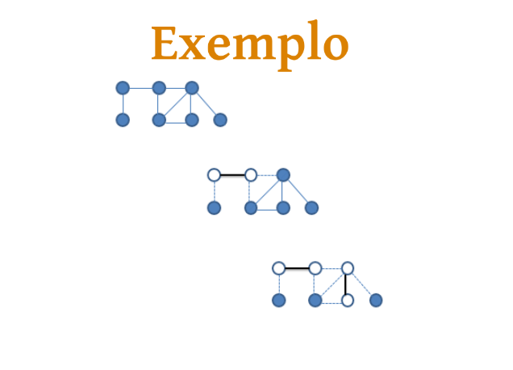
Cobertura de Vértices
7

Slide 8
Por que cobríamos os vértices?
8
Aplicações práticas para cobertura de vértices:
Problemas de localização:
Qual melhor lugar para se colocar uma antena ou câmera de segurança;
Qual o menor número de guardas deve-se contratar para vigiarem um determinado ambiente;

Slide 9
Algoritmo de Força Bruta
9
Algoritmo_coberturaOtima(G):
1 - V’ = V(G)
2 - E’ = E(G)
3 - para cada v em V’:
4 - para cada permutação de V’, de tamanho 1 a n:
5 - E’’ = E’
6 - para cada vértice da permutação:
7 - E’’ = E’’ - (u, X)
8 - para toda aresta incidente a v:
9 - E’’ = E’’ - (v, X)
10 - retorne C

Slide 10
Análise do algoritmo de Força Bruta
10
Este algoritmo tem como entrada um Grafo, não direcionado e não ponderado. Cuja a saída é a solução ótima do problema de Cobertura de Vértices;
Para essa Análise, considere V o número de vértices, e E o número de arestas;
As linhas 1 e 2 extraem do grafo o conjunto de vértices e de arestas, respectivamente, com custo constante.
1 – V’ = V(G)
2 – E’ = E(G)

Slide 11
Análise do algoritmo de Força Bruta
11
Das linhas 3 a 10, tem-se a seguinte divisão: a linha 3 mostra que as linhas 4 a 10, serão executadas V vezes.
3 - para cada v em V’:
4 - para cada permutação de V’, de tamanho 1 a n:
5 - E’’ = E’
6 - para cada vértice da permutação:
7 - E’’ = E’’ - (u, X)
8 - para toda aresta incidente a v:
9 - E’’ = E’’ - (v, X)
10 - retorne C
Na linha 4, realiza-se uma operação de permutação, que gera 2^V itens.

Slide 12
Análise do algoritmo de Força Bruta
12
Das linhas 6 a 9, basicamente, verifica se cada tupla retornada pela operação de permutação, já realiza ou não a cobertura de todo o grafo. Caso seja verdade, retorna-se essa tupla.
6 - para cada vértice da permutação:
7 - E’’ = E’’ - (u, X)
8 - para toda aresta incidente a v:
9 - E’’ = E’’ - (v, X)
Isto é feito em tempo O(V+E);
Juntando tudo isso, tem-se um tempo O(V * 2^V *(V+E)).

Slide 13
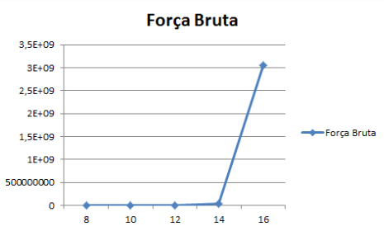
Análise do algoritmo de Força Bruta
13

Slide 14
Análise do algoritmo de Força Bruta
14
Sempre retorna a solução ótima, ou seja, solução composta pelo menor número de vértices;
Custo muito elevado;
Problema de combinação: Torna-se todos os subconjuntos possíveis de vértices do grafo, começando pelos menores, e verifica se aquele subconjunto realiza a cobertura de todas as arestas do grafo. Se realizar, ele é a resposta ótima, pois o algoritmo toma dos menores subconjuntos para os maiores.

Slide 15
Algoritmo Cobertura_Aproximado (G, V, E)
15
Algoritmo_coberturaAproximada(G):
1 - C = {}
2 - E’ = E(G)
3 - enquanto E’ != {}
4 - (u, v) = aresta de E’
5 - C = C + {u, v}
6 - para toda aresta incidente a u:
7 - E’ = E’ - (u, X)
8 - para toda aresta incidente a v:
9 - E’ = E’ - (v, X)
10 - retorne C

Slide 16
Análise do Algoritmo Aproximado
16
A entrada do algoritmo é um grafo não direcionado e não ponderado, representado utilizando lista de adjacência;
A saída é o conjunto de vértices da cobertura de vértices por arestas aproximado.

Slide 17
Análise do Algoritmo Aproximado
17
A linha 1 do algoritmo inicia a cobertura C com nenhum vértice, com custo constante;
1 - C = {}
A linha 2 extrai do grafo o conjunto de arestas, com custo de percorrer a lista de adjacência uma vez, com custo proporcional a quantidade de arestas na lista O(E) ou a quantidade de vértices, caso o grafo tenha mais vértices do que arestas O(V). Logo, temos O(V+E), para construir este conjunto.
2 - E’ = E(G)

Slide 18
Análise do Algoritmo Aproximado
18
A linha 3 é executada para, no máximo, todas as arestas do grafo, logo o custo máximo do laço é O(E);
3 - enquanto E’ != {}
A linha 4 seleciona uma aresta qualquer, tendo custo constante;
4 - (u, v) = aresta E’
A linha 5 adiciona os 2 vértices incidentes na aresta selecionada na cobertura C, com custo constante;
5 - C = C + {u, v}

Slide 19
Análise do Algoritmo Aproximado
19
Das linhas 6 a 9, removem as arestas incidentes nos vértices u e v, varrendo a lista E’. Tal operação tem custo proporcional a quantidade de arestas O(E);
6 - para toda aresta incidente a u:
7 - E’= E’ - (u, X)
8 - para toda aresta incidente a v:
9 - E’ = E’- (v, X)
A linha 10 apenas retorna a cobertura construída, tendo um custo constante;
10 - retorne C

Slide 20
Análise do Algoritmo Aproximado
20
Portanto, o tempo de execução do algoritmo é O(V+E), considerando que o grafo está representado em lista de adjacência, e suas arestas foram extraídas desta.

Slide 21
Razão de Aproximação
21
Já foi mostrado que o Algoritmo Aproximado é executado em tempo polinomial;
Para ver se ele retorna uma cobertura que é no máximo duas vezes o tamanho de uma cobertura ótima, seja A, o conjunto de arestas dadas ao algoritmo. Para cobrir as arestas em A, qualquer cobertura, em especial uma cobertura ótima C*, deve-se incluir pelo menos uma extremidade de cada aresta em A.

Slide 22
Razão de Aproximação
22
Duas arestas em A não compartilham uma extremidade, pois uma vez que uma aresta é escolhida, todas as outras que são incidentes são eliminadas pelo algoritmo. Desse modo, não há duas arestas cobertas pelo mesmo vértice de C*;
Encontramos assim, um limite inferior:
|C*| >= |A| sobre o tamanho de uma cobertura ótima.

Slide 23
Razão de Aproximação
23
Cada iteração do loop escolhe uma aresta que não possui nenhuma das extremidades em C, assim, encontramos um limite superior sobre o tamanho da cobertura de vértices retornada:
|C| = 2 |A|
Combinado as equações, temos:
|C| = 2 |A| <= 2 |C*|
Provando assim, a razão de aproximação 2.

Slide 24
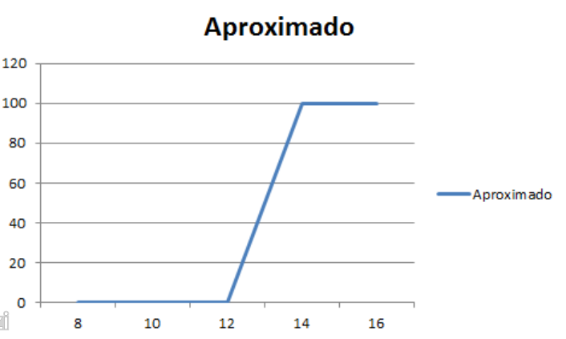
Razão de Aproximação
24

Slide 25
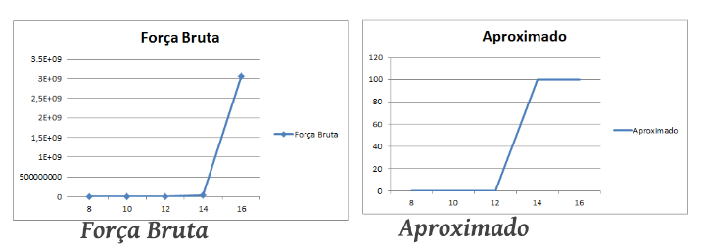
Conclusão
25

Slide 26
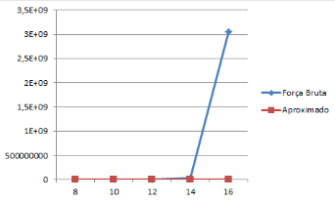
Conclusão
26

Slide 27
Referências Bibliográficas
27
http://pt.wikipedia.org/wiki/Cobertura_de_v%C3%A9rtices_(teoria_dos_grafos)
Algoritmos: teoria e prática / Thomas H. Cormen. Tradução da segunda edição [americana] Vandenberg D. deSouza – Rio de Janeiro : Campus, 2002
http://www.cs.dartmouth.edu/~ac/Teach/CS105-Winter05/Notes/wan-ba-scribe.pdf
Notas de aula de Análise de Algoritmo

Slide 28
Cobertura de Vértices
28
Obrigado! :)
Dúvidas?!

